Slide 1
JSX trong REACTJS
Nguyễn Thành Luân - NIIT

Slide 2
Tổng quan
JSX là gì ?
Cú pháp JSX cơ bản
Thêm Style vào JSX
Thêm sự kiện vào JSX
Cú pháp điều kiện trong JSX
Cú pháp lặp trong JSX

Slide 3
JSX là gì ?
JSX là viết tắt của cụm từ JavaScript + XML, đây là một công nghệ chuyển đổi cú pháp dạng XML(thẻ) thành JavaScript, điều đó giúp lập trình viên có thể code ReactJS bằng cú pháp của XML thay vì sử dụng JavaScript
ReactJS sử dụng JSX để “vẽ” nên giao diện
ReactJS cung cấp đầy đủ các cú pháp để lập trình viên có thể trình bày kết hợp JavaScript với HTML

Slide 4
Phép nội suy
Phép nội suy trong JSX được biểu thị bằng cặp dấu {} cho phép đẩy dữ liệu từ một biến vào trong giao diện
Ngoài việc được sử dụng để hiển thị dữ liệu lên giao diện, phép nội suy còn cho phép thực hiện các biểu thức tính toán và hiển thị ra kết quả tính toán
Phép nội suy cũng được sử dụng để gán các giá trị cho các attribute của các thẻ trong JSX

Slide 5
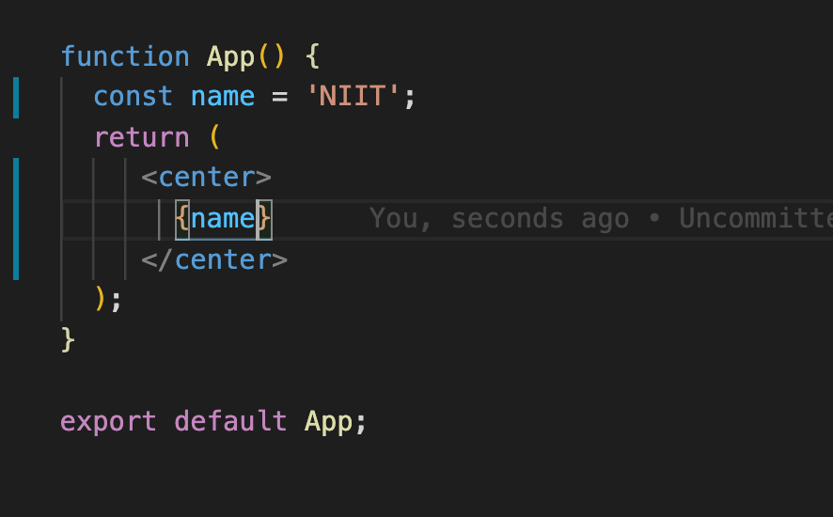

Hiển thị dữ liệu từ biến

Slide 6
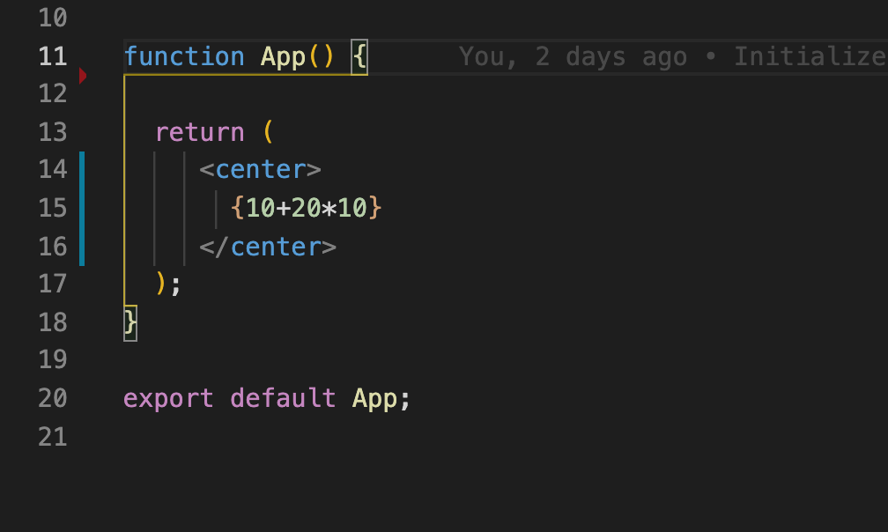

Hiển thị kết quả biểu thức

Slide 7
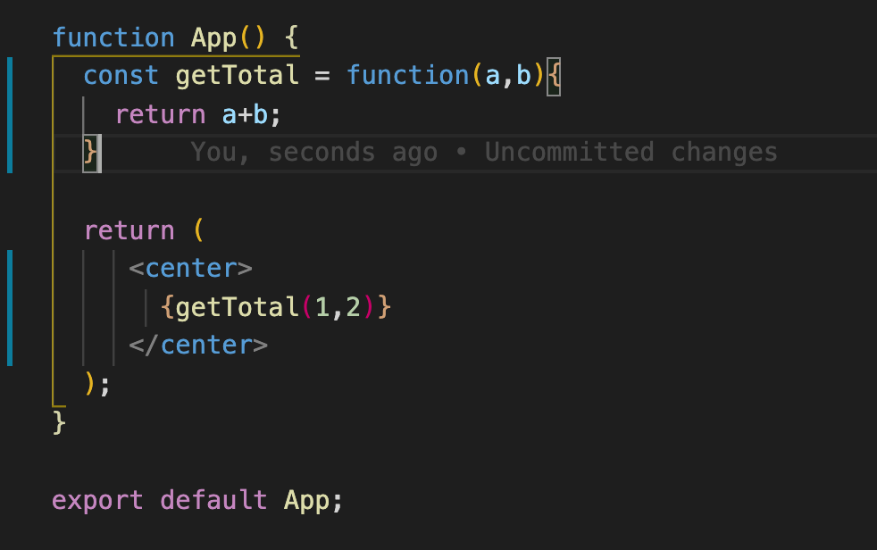

Hiển thị dữ liệu trả về từ hàm

Slide 8
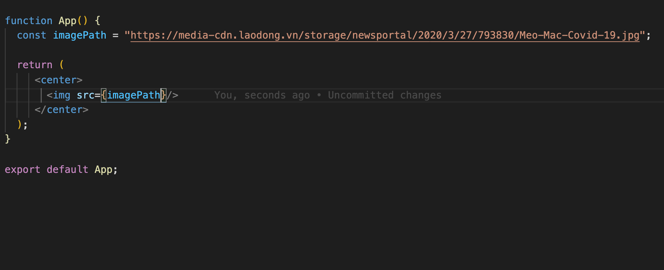

Sử dụng attribute HTML với giá trị động trong JSX
Trong JSX, để đưa các giá trị động vào các thuộc tính html, chúng ta cũng sử dụng dấu nội suy
Ví dụ

Slide 9
Thêm style vào JSX
Để thêm style vào JSX, có hai cách
Tạo một file css riêng biệt, nhúng vào file js chứa component và đặt tên class vào trong JSX thông qua thuộc tính className (external style)
Tạo một đối tượng JavaScript chứa các định nghĩa css và đứa vào JSX thông qua thuộc tính style (inline style)
Note: reactJS sử dụng thuộc tính className thay cho class vì từ khoá class trong HTML trùng với từ khoá class của JavaScript ES6

Slide 10
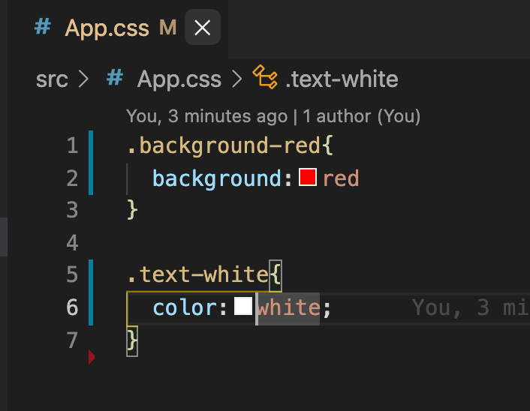
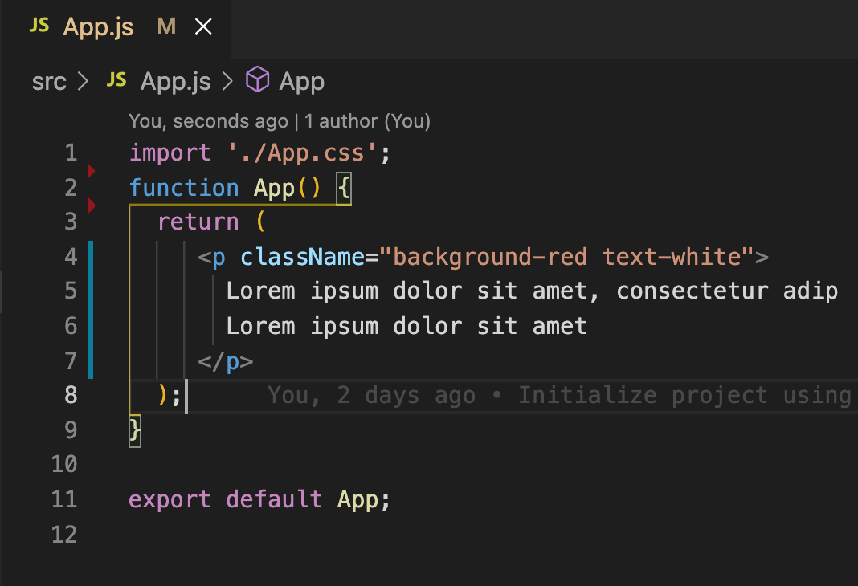
Thêm style từ external file

Slide 11
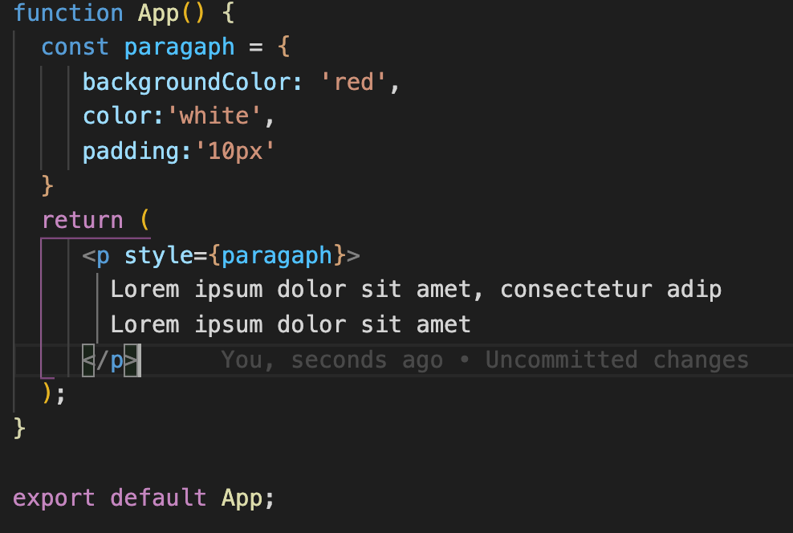
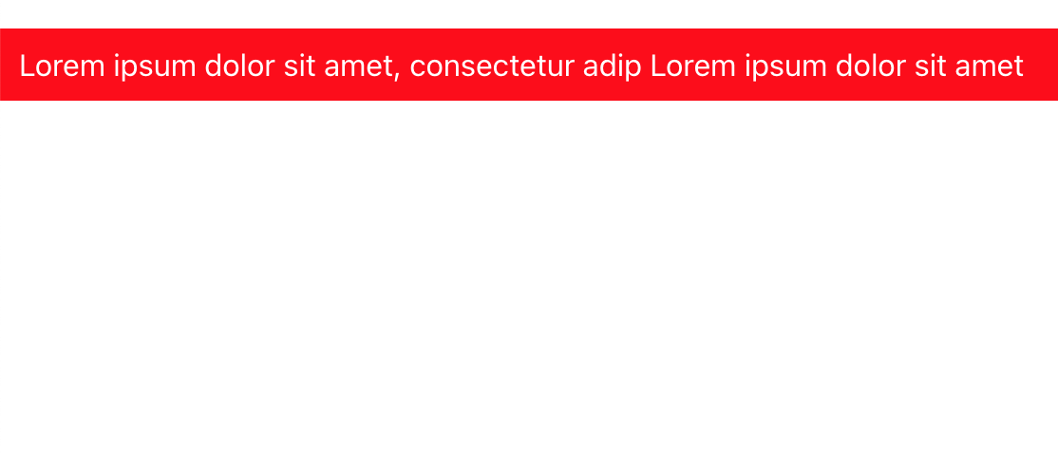
Thêm inline style

Slide 12
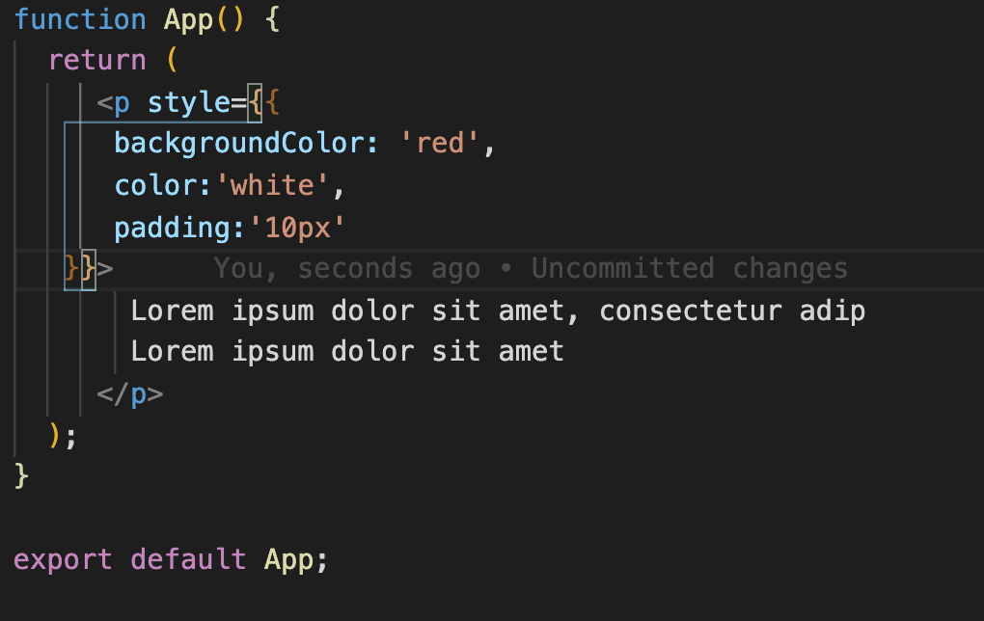
Thêm inline style
Ngoài việc tạo một đối tượng style, bạn có thể viết trực tiếp đối tượng vào trong thuộc tính style như sau

Slide 13
Thêm sự kiện vào JSX
Các sự kiện trong JSX đều là wrapper của các sự kiện trong HTML, tuy nhiên các sự kiện này được viết lại dưới dạng camelCase
Ví dụ trong HTML sự kiện click sẽ được viết như sau
thì trong JSX sẽ được viết như sau

Slide 14
Cú pháp điều kiện
JSX hỗ trợ hai cú pháp điều kiện tương đương với câu lệnh if và if-else
Cú pháp điều kiện trong JSX cho phép bạn tạo ra giao diện dựa theo một điều kiện true/false nào đó

Slide 15
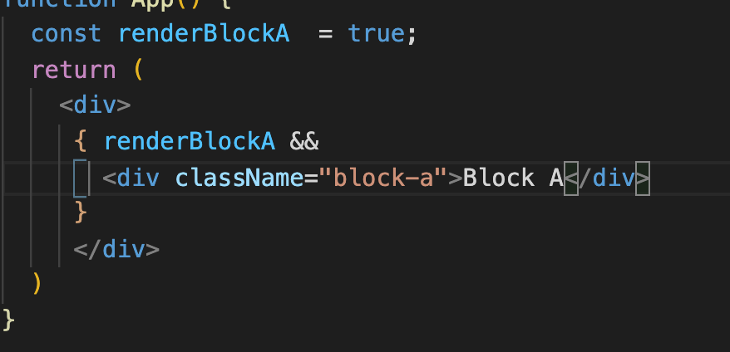
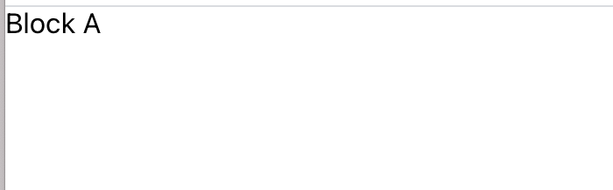
Cú pháp tạo giao diện theo điều kiện if

Slide 16
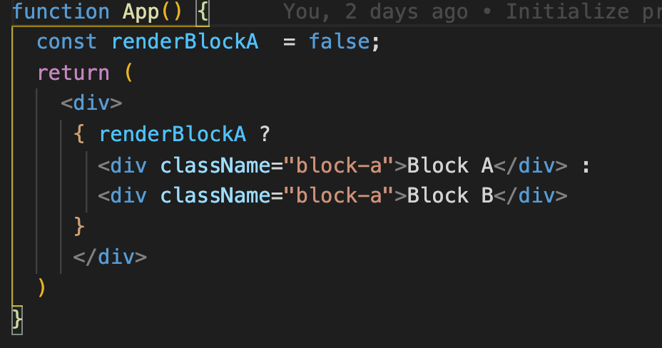
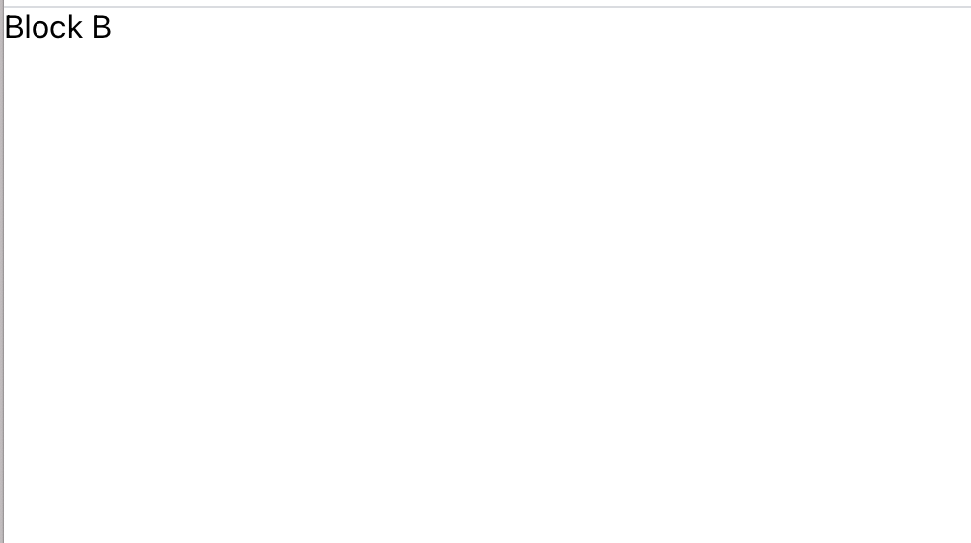
Cú pháp tạo giao diện theo điều kiện if-else
Cú pháp này giống với toán tử ba ngôi trong JS

Slide 17
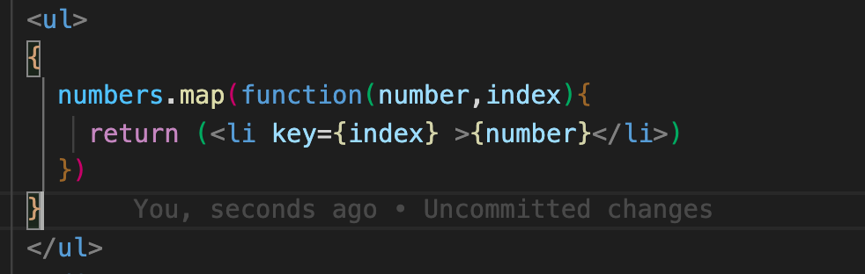
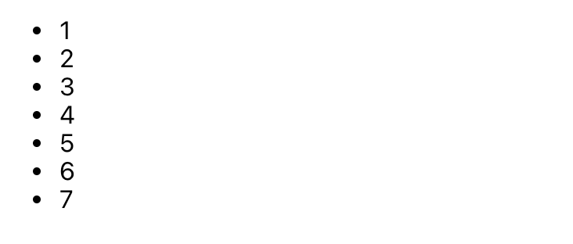
Cú pháp lặp trong JSX
JSX cho phép render list từ một dữ liệu tuyển tập
Ví dụ

Slide 18
Tổng kết
JSX là gì ?
Cú pháp JSX cơ bản
Thêm Style vào JSX
Thêm sự kiện vào JSX
Cú pháp điều kiện trong JSX
Cú pháp lặp trong JSX

